Slide 1
ZGODBA O JEZIKU
Vaja za razgibavanje jezička in pravilno izgovarjanje glasov. ☺

Slide 2
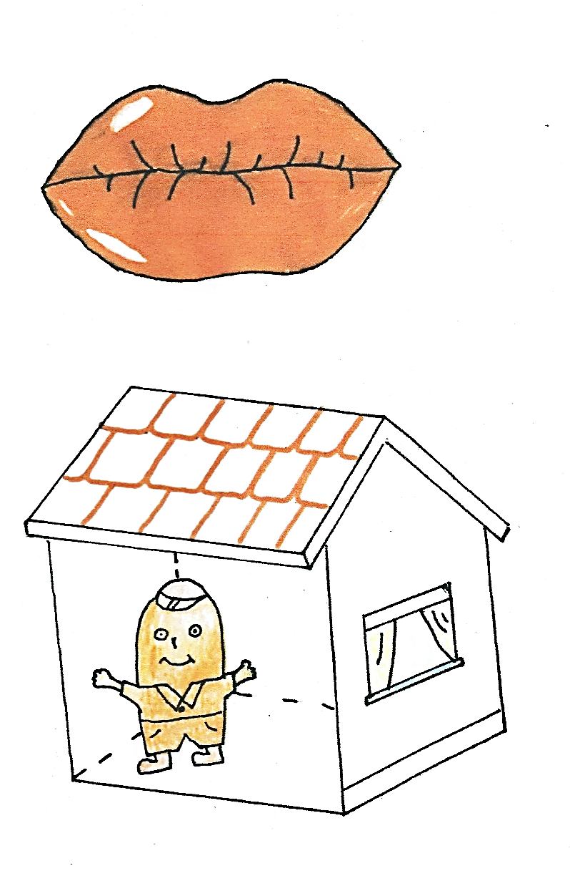
Gospod jezik živi v hiši – v ustih.
Njegova hiša ima pohištvo – to so tvoji zobje.
Spi v svoji postelji – na ustnem dnu.
Reci AAAA – tako kot je sedaj, počiva.
Vendar pa tudi rad raziskuje in se igra.

Slide 3
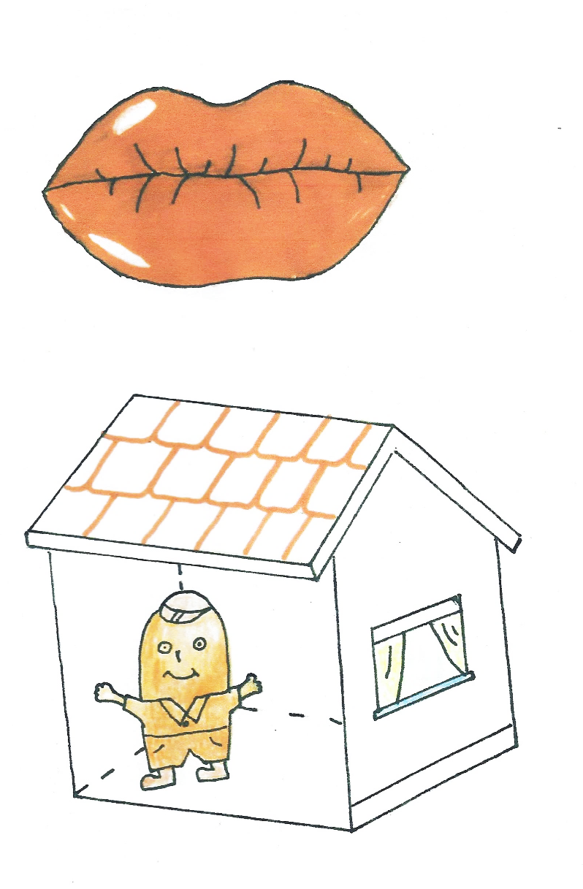
Vrata se lahko odpirajo in zapirajo.
Poglej, tako /p, p, p/, če piha močan veter, pa tako /b, b, b/.
Odpiramo in zapiramo usta.
/p/ - nežno in tiho
/b/ - močno in glasno
Glas /p/ in /b/

Slide 4
Včasih ta veter napiha listje pred njegova vrata.
Gospod jezik jih pomete stran.
V hiši za čiščenje raje uporabi sesalec.
Pometanje listja - zgornji zobje počivajo na spodnji ustnici in izpihujemo glas /f/.
Glas /f/
Sesalec - zgornji zobje počivajo na spodnji ustnici in izpihujemo. glas /v/

Slide 5
Gre iz hiše ven in pogleda, če je uspel odstraniti vse listje.
Jezik damo iz ust in ga premikamo okoli ust.

Slide 6
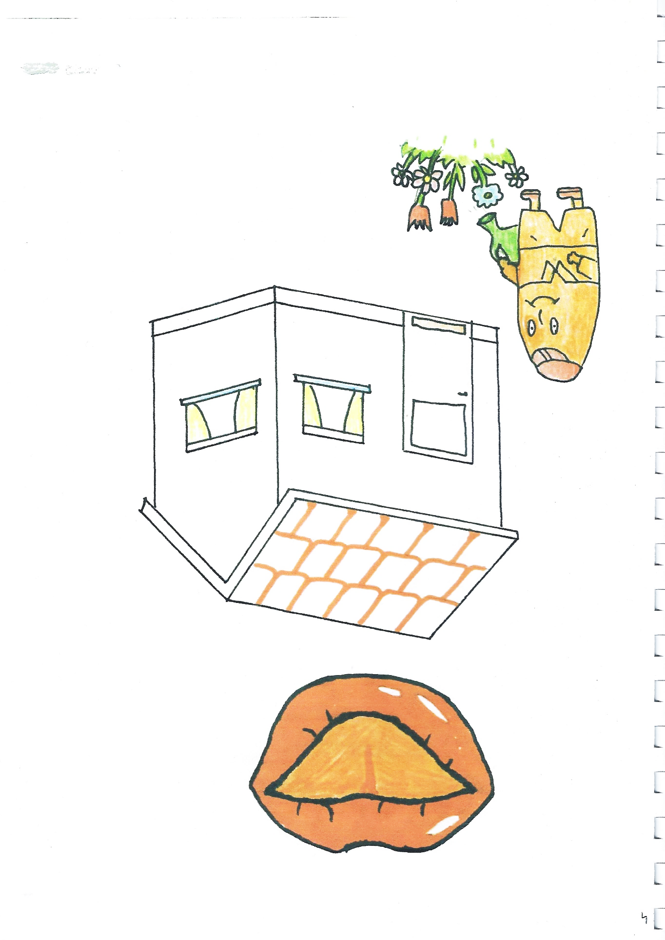
Pogleda navzgor in vidi, da je sončno vreme.
Pogleda še navzdol.
Vidi, da bo treba zaliti rože.
Priletele so čebele in se usedle na rožo.
Poslušaj, priletel je tudi čmrlj.
Pogled gor - jezik dvignemo proti nosu.
Pogled dol - jezik potisnemo proti bradi navzdol.
Zalivanje - jezik damo med ustnice in ga potresemo.
Oponašamo čebelo /bz/. Glas /z/
Oponašamo čmrlja /bž/. Glas /ž/

Slide 7
Vrne se v hišo in pobriše prah s pohištva.
S stropa počisti tudi pajkove mreže.
Strese preprogo.
Ko konča, se odloči, da bo šel v mesto. Poljubi ženo in dojenčka.
Brisanje prahu - z jezikom oblizujemo zobe – zgornje in spodnje.
Pajkova mreža - z jezikom potujemo po ustnem nebu naprej in nazaj.
Preproga – Z jezikom potujemo iz ust in nazaj po zgornji ustnici (oponašamo klepetulje).
Poljub – poljubimo hrbet roke.

Slide 8
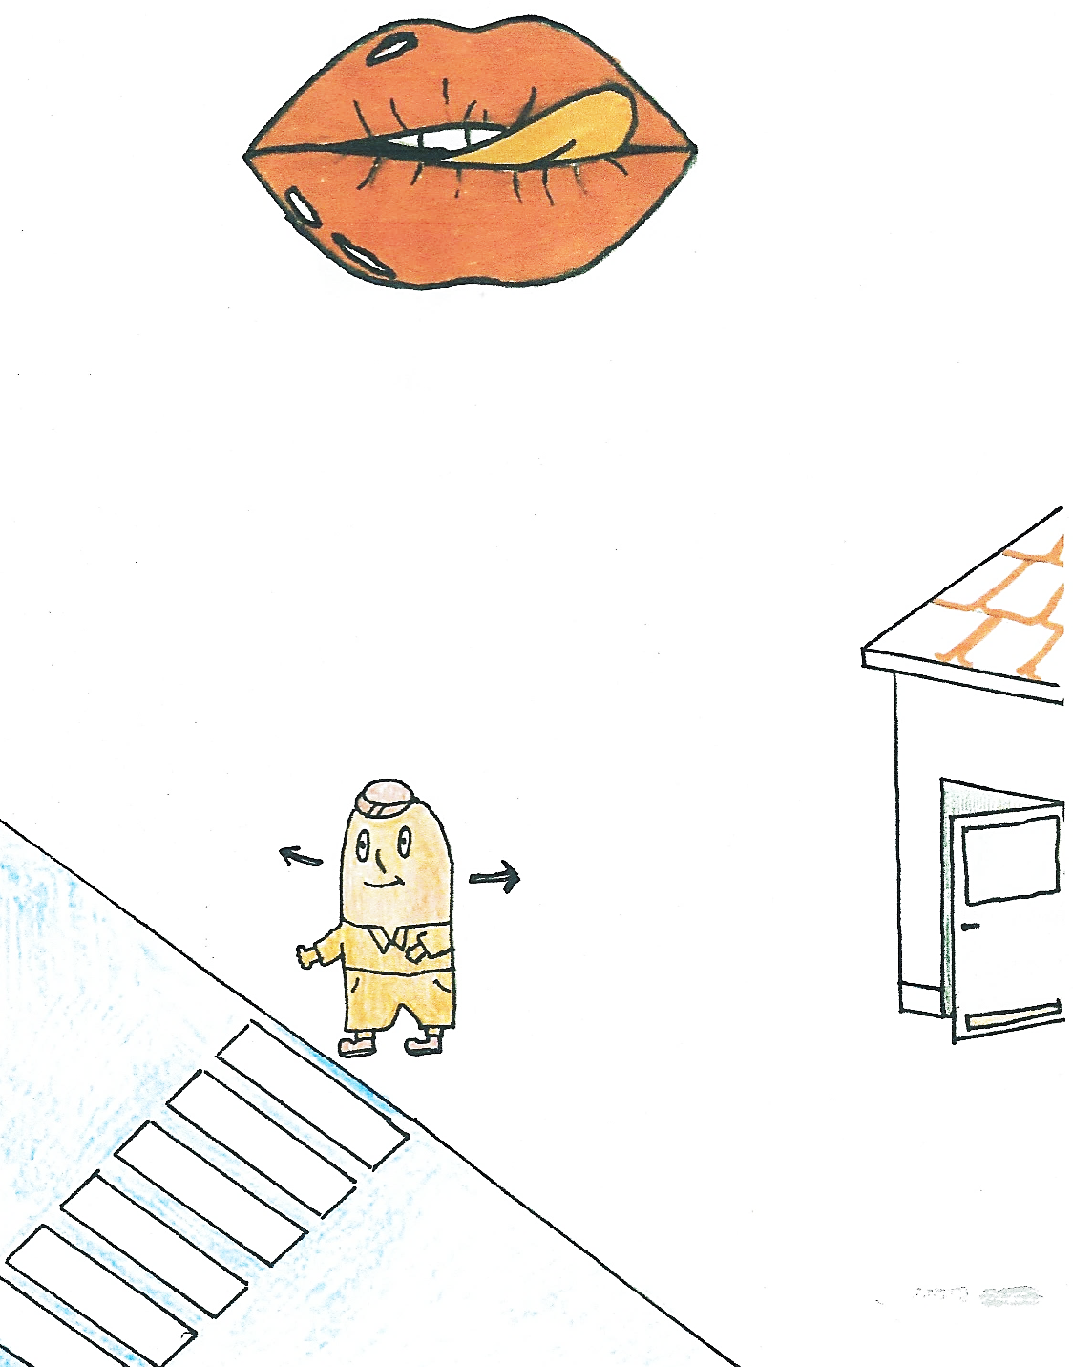
In se odpravi. Pri prehodu za pešce pogleda levo in desno.
Mimo se po cesti pripelje avto.
Sliši se tudi vlak.
Srečal je psa, ki je veselo mahal z repom.
Jezik počasi premikamo v levi in desni kot ust.
Avto – tresemo ustnice /r/. Glas /r/
Vlak – oponašamo vlak /č, č, č/ u, u/. Glas /č/, /u/
Pes - jezik hitro premikamo od leve proti desni pri odprtih ustih.

Slide 9
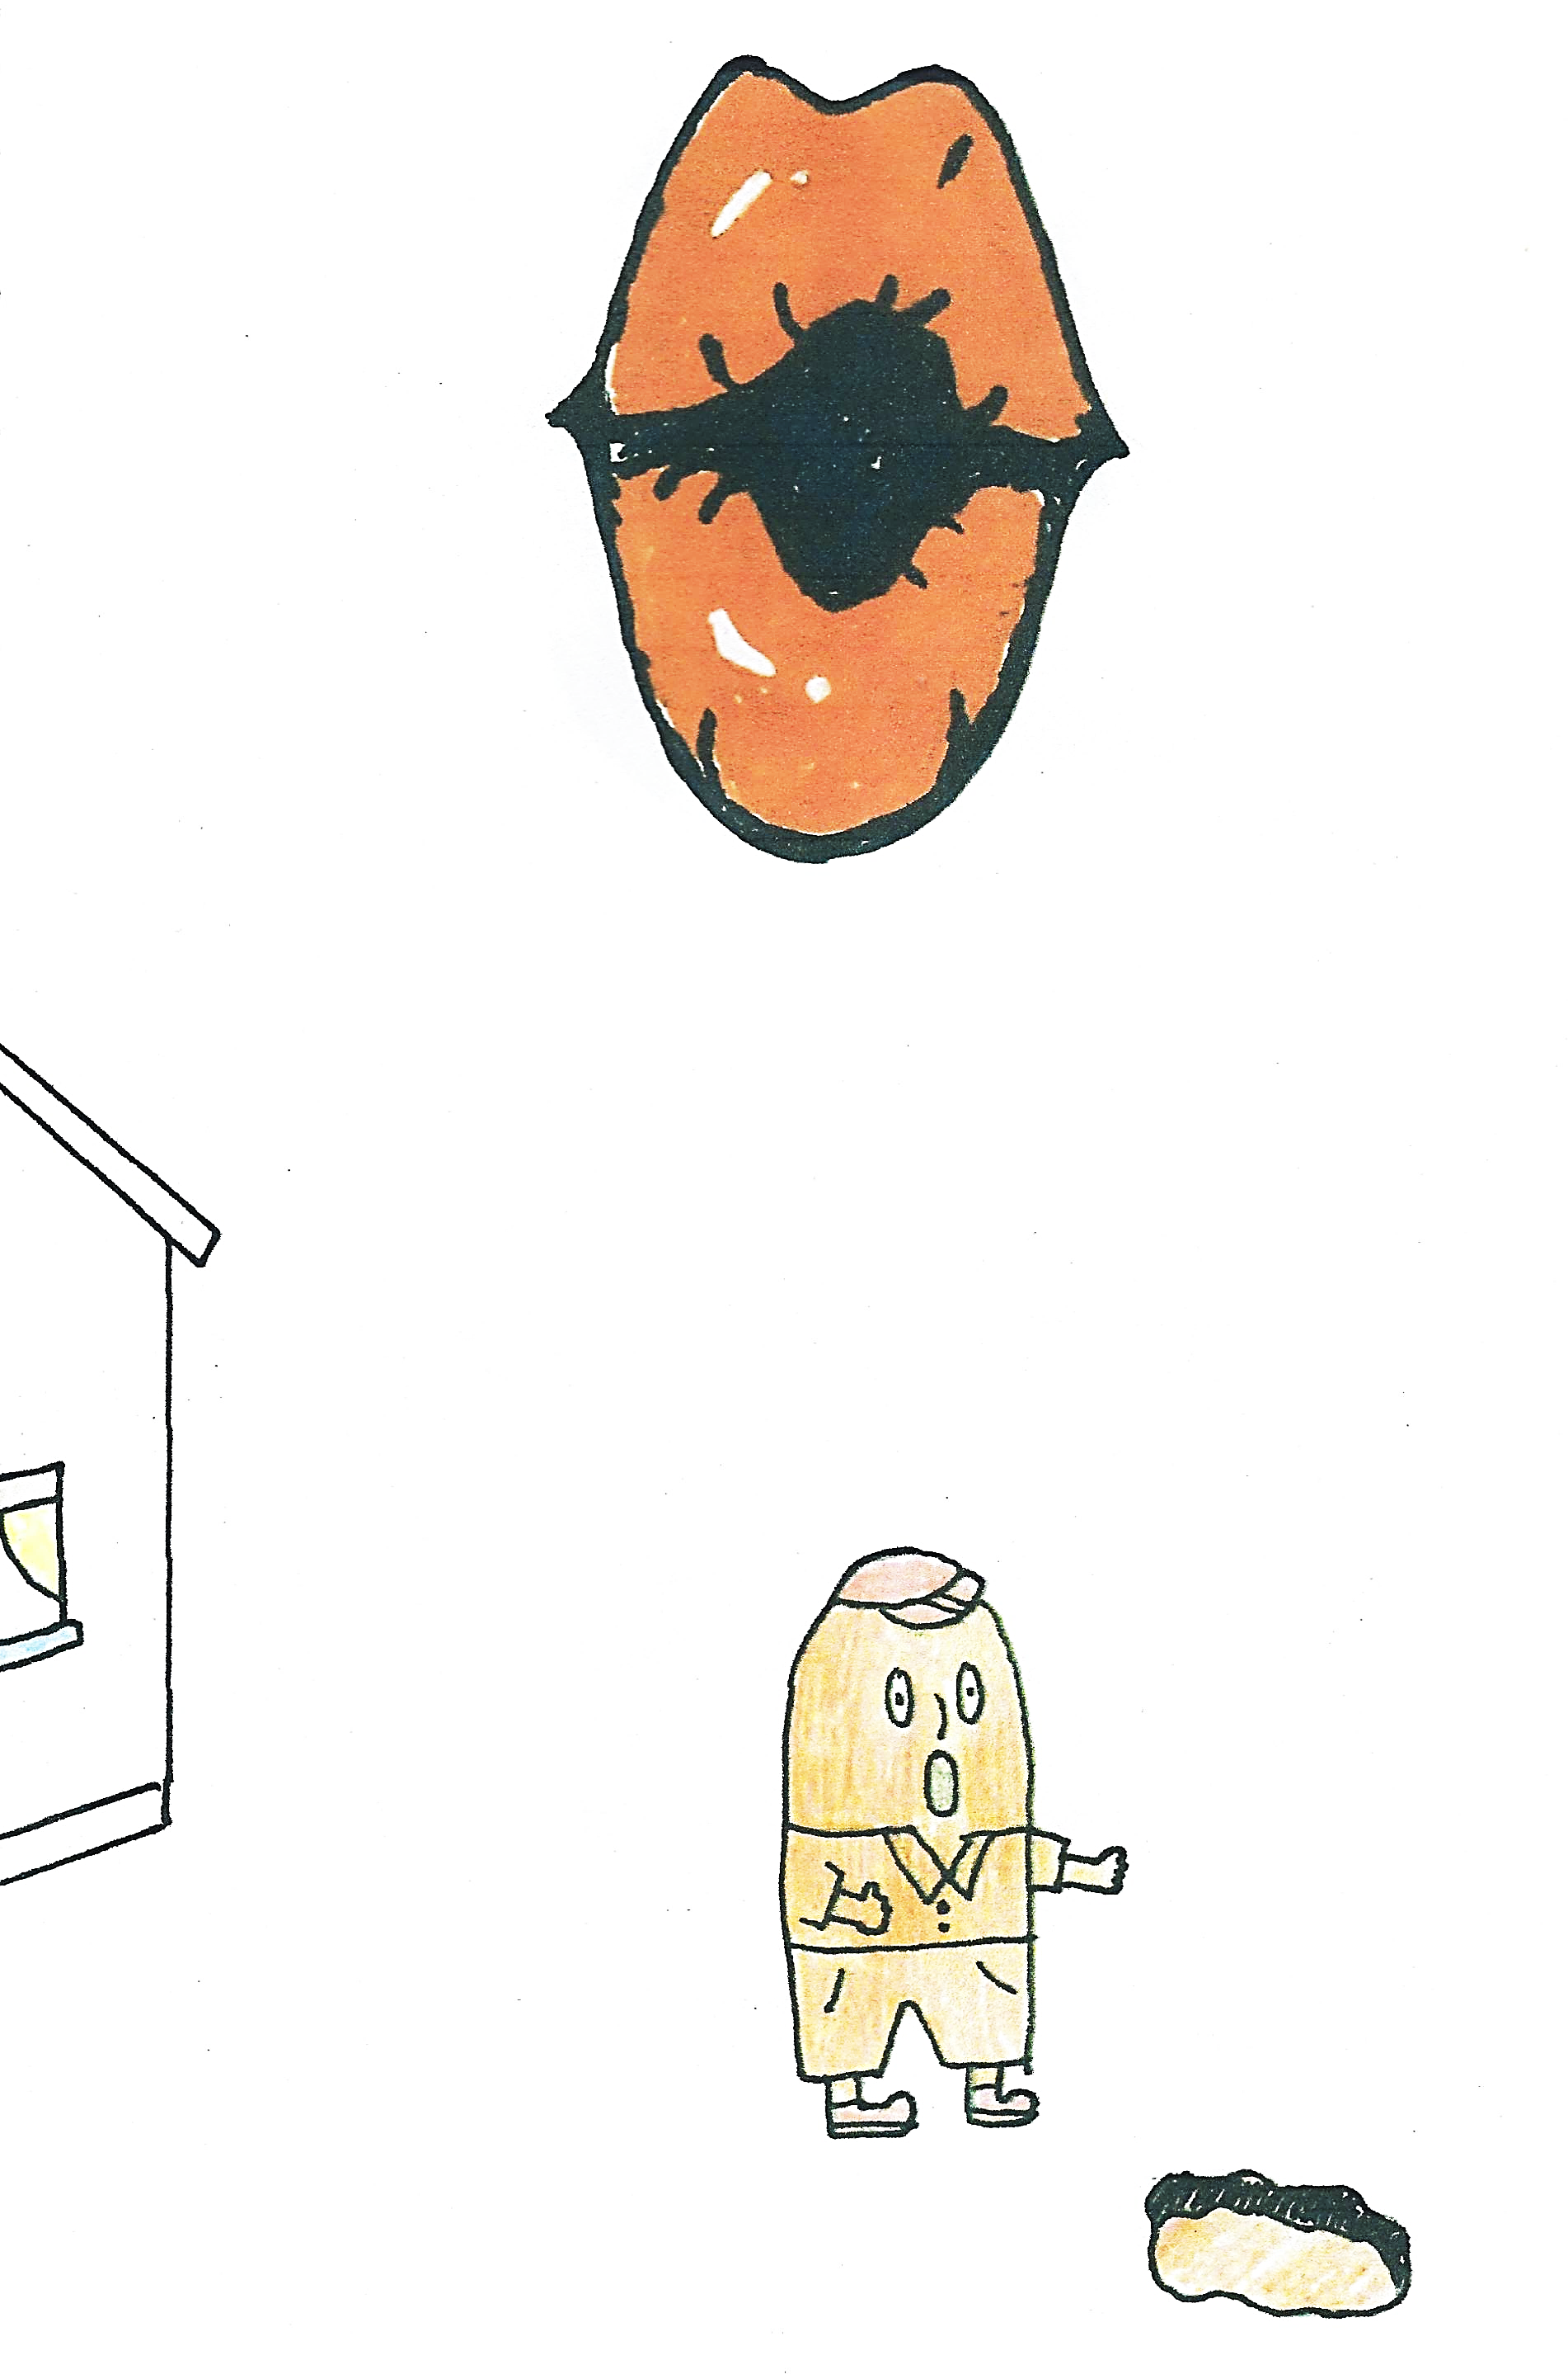
Pred njim se kar naenkrat pojavi velika luknja.
Presenečeno?
Delavci z lopatami dvigujejo zemljo.
Usta oblikujemo v /o/. Izgledamo začudeni in spreminjamo jakost vokala. Glas /o/
Presenečenje - /c, c, c/ Glas /c/
Delavci – jezik dvigujemo od spodnje k zgornji ustnici.

Slide 10
Na poti v mesto gre mimo pekarne. /M, m, m/, kakao diši.
Mimo cvetličarne.
Mimo…
Pekarna – z roko krožimo po trebuhu in vlečemo glas /m, m, m/. Glas /m/.
Cvetličarna – vohamo skozi nos.

Slide 11
Ko pride nazaj domov, utrujen počiva.
Po počitku obesi sliko, ki jo je kupil v mestu. S kladivom nežno zabije žebelj v steno.
Hmmm, ne gre. Vzame večje kladivo in poskusi še enkrat.
Še vedno ne uspe. Kaj pa sedaj?
Počitek – jezik (pri odprtih ustih) počiva na ustnem dnu.
Kladivo – nežno - /t, t, t/ - Glas /t/
Kladivo – večje – /k, k, k/ - Glas /k/
Kaj pa sedaj – tleskamo z jezikom.

Slide 12
Jaaa, uspelo je.
Ojoj! Dojenček se je prestrašil.
Pomiri ga.
Uspava ga z uspavanko.
Ojoj! Dojenček se je prestrašil. /u-e, u-e, u-e/
- Glas /u/, /e/
Pomiri ga /š, š, š/ - Glas /š/
Pojemo uspavanko na /la/. /la, la, la/- Glas /l/
Lahko tudi na druge kombinacije: /li/, /le/, /lo/, /lu/.
Oponašamo smrčanje.

Slide 13
Tudi gospod Jezik postane zaspan. Ob dojenčku zaspi.
Poslušajte, kako smrči.
Oponašamo smrčanje.

Slide 14
KONEC

Slide 15
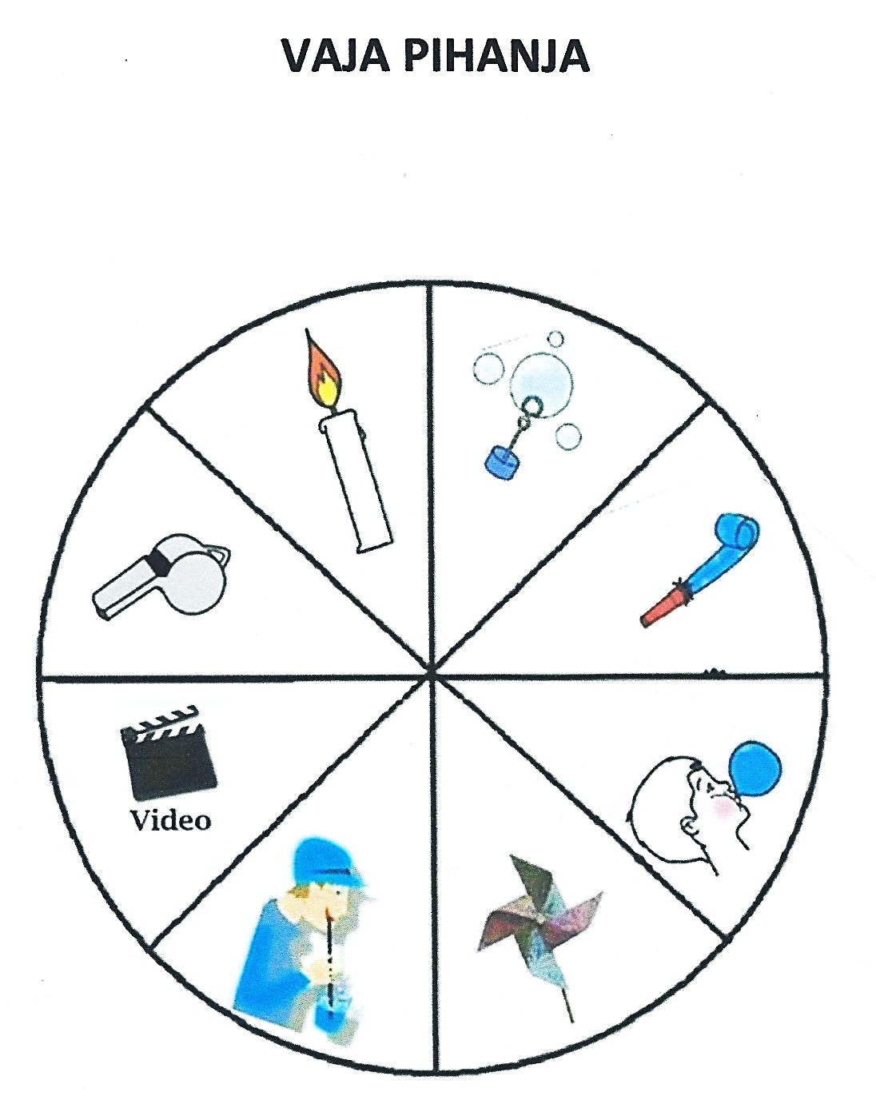
DODATEK
Z otrokom lahko vadite pihanje na različne načine.

